Slide 1
朴素贝叶斯算法
王一博

Slide 2
目录
1.1 朴素贝叶斯算法简介
1.2 具体案例
1.3 朴素贝叶斯算法总结

Slide 3
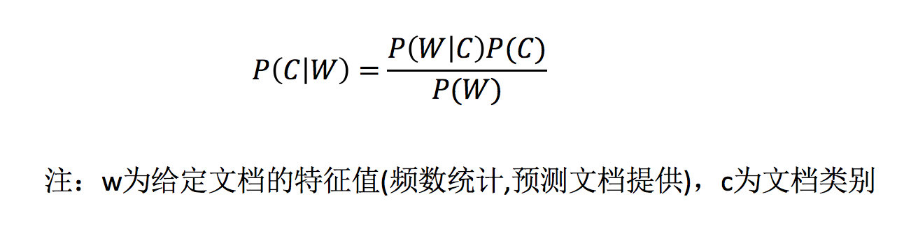

1.1 朴素贝叶斯算法简介
贝叶斯分类是一类分类算法的总称，这类算法均以贝叶斯定理为基础，故统称为贝叶斯分类。
对于分类问题，其实谁都不会陌生，日常生活中我们每天都进行着分类过程。例如，当你看到一个人，你的脑子下意识判断他是学生还是社会上的人；你可能经常会走在路上对身旁的朋友说“这个人一看就很有钱”之类的话，其实这就是一种分类操作。
朴素贝叶斯分类算法的核心是下面这个贝叶斯公式：
换个表达形式就会明朗很多，如下：

Slide 4
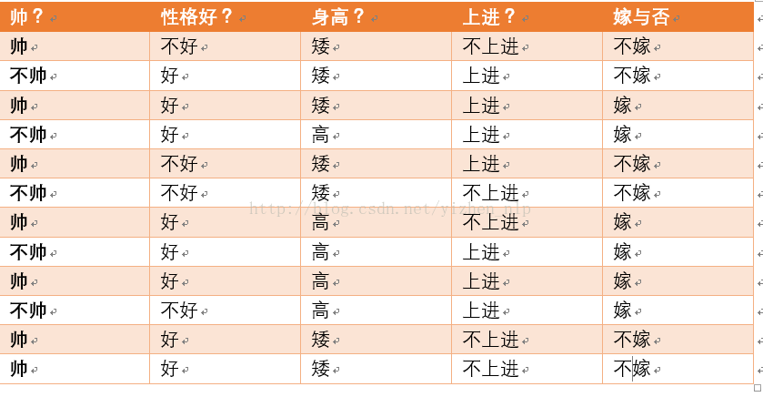
1.2 具体案例
现在给我们的问题是，如果一对男女朋友，男生想女生求婚，男生的四个特点分别是不帅，性格不好，身高矮，不上进，请你判断一下女生是嫁还是不嫁？
这是一个典型的分类问题，转为数学问题就是比较p(嫁|(不帅、性格不好、身高矮、不上进))与p(不嫁|(不帅、性格不好、身高矮、不上进))的概率，谁的概率大，我就能给出嫁或者不嫁的答案！

Slide 5
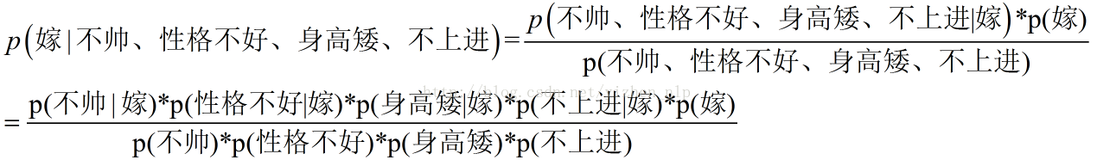
1.2 具体案例
这里我们联系到朴素贝叶斯公式：
要求等式左边的p,只用求出等式右边的就行了，但貌似不好求解。然而，朴素贝叶斯算法是假设各个特征之间相互独立，所以等式可以转化为：
而右边的几项我们都是可以求出来的

Slide 6
1.2 具体案例
首先我们整理训练数据中，嫁的样本数如下：
则 p(嫁) = 6（选择嫁的）/12（总样本数） = 1/2

Slide 7
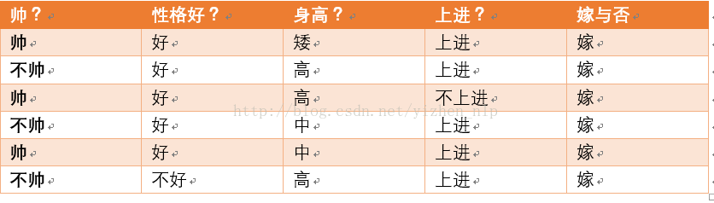
1.2 具体案例
同理，则p(不帅|嫁) = 3（在嫁的条件下不帅的人数）/6（嫁的总人数） = 1/2
则p(性格不好|嫁)= 1/6
则p(矮|嫁) = 1/6
则p(不上进|嫁) = 1/6
分子求完了，下面求分母

Slide 8
1.2 具体案例
p（不帅） = 5/12 p（性格不好） = 4/12 = 1/3
p（身高矮） = 7/12 p（不上进） = 5/12

Slide 9
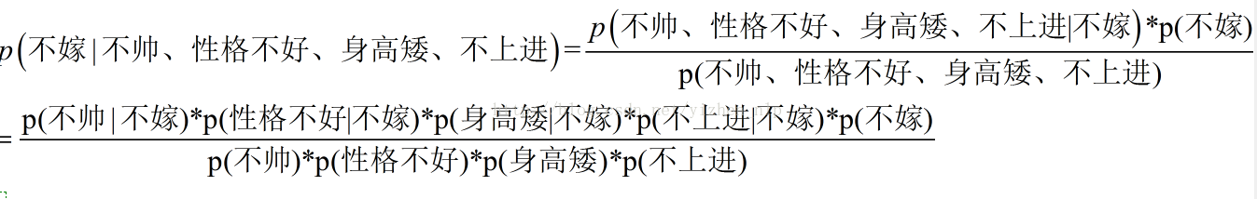
1.2 具体案例
然后计算等式
= (1/2*1/6*1/6*1/6*1/2)/(5/12*1/3*7/12*5/12)
=((1/6*1/2*1*1/2)*1/2)/(5/12*1/3*7/12*5/12)

Slide 10
1.2 具体案例
显然不嫁的比例大于嫁的比例，所以结果为不嫁。

Slide 11
1.3 朴素贝叶斯算法总结
优点：
（1） 算法逻辑简单,易于实现（算法思路很简单，只要使用贝叶斯公式转化数学即可！）
（2）分类过程中时空开销小（假设特征相互独立，只会涉及到二维存储）
缺点：
理论上，朴素贝叶斯模型与其他分类方法相比具有最小的误差率。但是实际上并非总是如此，这是因为朴素贝叶斯模型假设属性之间相互独立，这个假设在实际应用中往往是不成立的，在属性个数比较多或者属性之间相关性较大时，分类效果不好。
而在属性相关性较小时，朴素贝叶斯性能最为良好。对于这一点，有半朴素贝叶斯之类的算法通过考虑部分关联性适度改进。
参考：李航博士《统计学习方法》

